Slide 1
مملكة البحرين
وزارة التربية والتعليم
مدرسة سلماباد الابتدائية للبنات
غزوة أحد
للصف السادس الابتدائي
إعداد مدرسة المادة :
أ. بثينة عامر علي

Slide 2
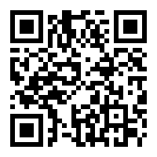
إثراء لغزوة أحد باستخدام
Thinglink
https://www.thinglink.com/scene/1349646644529856514

